Slide 1

2025
高中同步测控优化设计
GAO ZHONG TONG BU CE KONG YOU HUA SHE JI
第二章
2.2
2.2.1 直线的点斜式方程

Slide 2
01
自主预习 新知导学
内容索引
02
合作探究 释疑解惑
03
随堂练习

Slide 3
课标定位素养阐释
1.根据确定直线位置的几何要素,探索直线的点斜式方程.
2.掌握直线方程的点斜式和斜截式,并会熟练应用.
3.了解截距的概念,了解直线方程的斜截式方程与一次函数的关系.
4.会用直线的点斜式方程和斜截式方程解决直线的平行与垂直问题.
5.提升直观想象、数学抽象和数学运算素养.

Slide 4
自主预习 新知导学

Slide 5
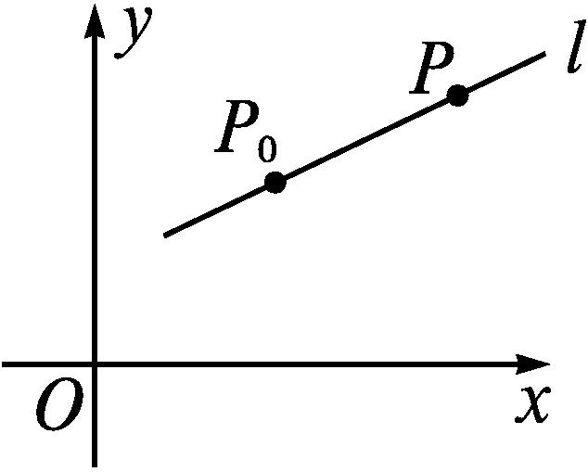
一、直线的点斜式方程
1.如图,直线l经过点P₀(x₀,y₀),且斜率为k.设点P(x,y)是直线l上不同于点P₀的任意一点,则点P的坐标满足什么关系式?

Slide 6
2.直线的点斜式方程
3.已知直线l的点斜式方程为y-2=3(x+1),则直线l的斜率是( )
A.2 B.-1
C.3 D.-3
答案:C

Slide 7
二、直线的斜截式方程
1.经过定点(0,b)且斜率为k的直线l的方程如何表示?
提示:将k及点(0,b)代入直线的点斜式方程,得y=kx+b.
2.直线y=kx+b在y轴上的截距b是直线与y轴的交点到原点的距离吗?它的取值范围是什么?
提示:不是直线与y轴的交点到原点的距离,是直线y=kx+b与y轴的交点的纵坐标,截距b的取值范围是R.
3.一次函数的解析式y=kx+b与直线的斜截式方程y=kx+b有什么不同?
提示:一次函数的x的系数k≠0,否则就不是一次函数了;直线的斜截式方程y=kx+b中的k可以为0.

Slide 8
4.直线的斜截式方程

Slide 9
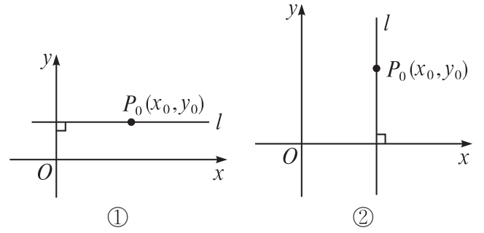
5.当直线l的倾斜角为0°时,如图①所示,tan 0°=0,即k=0,这时直线l与x轴平行或重合,直线l的方程是y-y₀=0,即y=y₀.
当直线l的倾斜角为90°时,如图②所示,因为tan 90°无意义,即直线的斜率不存在,这时直线l与y轴平行或重合,所以它的方程不能用点斜式或斜截式表示.又因为这时直线l上每一点的横坐标都等于x₀,所以它的方程是x-x₀=0,即x=x₀.

Slide 10
6.直线y=2x-3的斜率和在y轴上的截距分别等于( )
A.2,3 B.-3,-3
C.-3,2 D.2,-3
答案:D

Slide 11
三、直线平行、垂直的判断
1.设直线l₁:y=k₁x+b₁,l₂:y=k₂x+b₂,根据上一节判断两条直线平行、垂直的结论,回答下列问题:
(1)若k₁=k₂,请问l₁与l₂一定平行吗?
提示:不一定平行,当b₁=b₂时,l₁与l₂重合.
(2)l₁⊥l₂的条件是什么?
提示:k₁k₂=-1.
2.已知直线l₁:y=k₁x+b₁,l₂:y=k₂x+b₂,
(1)l₁∥l₂⇔k₁=k₂,且b₁≠b₂;
(2)l₁⊥l₂⇔k₁k₂=-1.

Slide 12
3.已知两条直线y=ax-2和y=(2-a)x+1互相平行,则a等于( )
A.2 B.1
C.0 D.-1
解析:由a=2-a,得a=1.
答案:B

Slide 13
【思考辨析】
判断下列说法是否正确,正确的在后面的括号内画“√”,错误的画“×”.
(1)直线的点斜式方程能表示平面上的所有直线.( × )
(3)直线的斜截式方程y=kx+b即为一次函数的解析式.( × )
(4)直线在y轴上的截距是直线与y轴交点的纵坐标.( √ )
(5)对于直线l₁:y=k₁x+b₁,l₂:y=k₂x+b₂,l₁∥l₂的充要条件是k₁=k₂.( × )

Slide 14
合作探究 释疑解惑

Slide 15
探究一
直线的点斜式方程
【例1】 利用点斜式,写出下列直线的方程:
(1)经过点A(2,5),斜率是4;
(2)经过点B(2,3),倾斜角是45°;
(3)经过点C(-1,-1),与x轴平行.
分析:点斜式方程适用于斜率存在的直线,方程可设为y-y₀=k(x-x₀),其中(x₀,y₀)为直线上的点.

Slide 16
解:(1)直线经过点A(2,5),斜率是4,代入点斜式方程得y-5=4(x-2),即y=4x-3.
(2)∵直线的倾斜角是45°,
∴此直线的斜率k=tan 45°=1,直线经过点B(2,3),代入点斜式方程得y-3 =x-2.
(3)∵直线与x轴平行,
∴倾斜角为0°,斜率k=0.
直线经过点C(-1,-1),代入点斜式方程得y+1=0×(x+1),即y=-1.
反思感悟 求直线的点斜式方程,关键是求出直线的斜率,已知直线上任意一点的坐标及直线的斜率或直线上两点坐标,均可求出直线的方程.

Slide 17
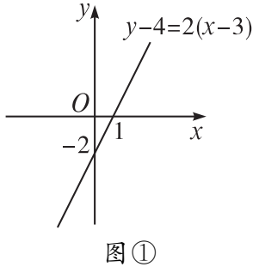
【变式训练1】 求出经过点P(3,4),且满足下列条件的直线方程,并画出图形.
(1)斜率k=2;(2)与x轴平行.
解:(1)直线经过点P(3,4),斜率k=2,代入点斜式方程得y-4=2(x-3).
当y=0时,x=1,则直线经过点(1,0),已知两点坐标可作出直线的图象,如图①所示.

Slide 18
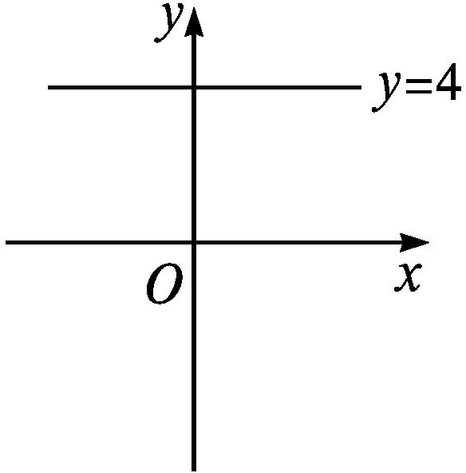
(2)∵直线经过点P(3,4),且与x轴平行,即斜率k=0,
∴直线方程为y=4,如图②所示.
图②

Slide 19
探究二
直线的斜截式方程
【例2】 利用斜截式,写出下列直线的方程:
(1)斜率为2,在y轴上的截距为-1;
(2)倾斜角为直线y= x+1的倾斜角的一半,在y轴上的截距为-2;
(3)倾斜角为60°,与y轴的交点到坐标原点的距离为3.
分析:根据条件确定直线的斜率及直线在y轴上的截距,代入直线的斜截式方程即可.

Slide 20
解:(1)由题意得k=2,b=-1,代入斜截式方程得y=2x-1.

Slide 21
反思感悟 1.直线在y轴上的截距是直线与y轴的交点的纵坐标,它是个数值,可正、可负、可为零.
2.直线的斜截式方程y=kx+b不仅形式简单,而且特点明显,k是直线的斜率,b是直线在y轴上的截距,只要确定了k和b的值,直线的图象就一目了然.因此,在解决直线的图象问题时,常把直线方程化为斜截式方程.

Slide 22
【变式训练2】 直线l₁与直线l₂:y=2x+6在y轴上有相同的截距,且l₁的斜率与l₂的斜率互为相反数,则直线l₁的方程为 .
解析:由直线l₂的方程可知它的斜率为2,它在y轴上的截距为6,所以直线l₁的斜率为-2,在y轴上的截距为6.
由斜截式可得直线l₁的方程为y=-2x+6.
答案:y=-2x+6

Slide 23
探究三
两条直线的平行与垂直
【例3】 (1)当a为何值时,直线l₁:y=-x+2a与直线l₂:y=(a²-2)x+2,①平行?②垂直?
(2)若点A(1,2)在直线l上的射影为B(-1,4),求直线l的方程.
分析:对于(1),可利用l₁∥l₂⇔k₁=k₂,且b₁≠b₂;l₁⊥l₂⇔k₁k₂=-1求解.对于(2),由A在l上的射影为B,可知点B在l上,且直线AB⊥l,列出关系式求解.

Slide 24
反思感悟 对于直线l₁:y=k₁x+b₁与直线l₂:y=k₂x+b₂,l₁∥l₂⇔k₁=k₂,且b₁≠b₂;l₁⊥l₂⇔k₁k₂=-1.

Slide 25
【变式训练3】 (1)已知直线y=ax-2和y=(a+2)x+1互相垂直,则a= ;
解析:(1)由题意得a·(a+2)=-1,解得a=-1.

Slide 26
【易错辨析】
误把“截距”当“距离”致误

Slide 27
以上解题过程中都有哪些错误?出错的原因是什么?你如何改正?你如何防范?
提示:上述解法的错误主要在于“误把直线在y轴上的截距当作直线与y轴的交点到原点的距离”.

Slide 28
防范措施 直线在y轴上的截距是直线与y轴交点的纵坐标,而不是直线与y轴的交点到原点的距离,因此本题在求得截距后,应对截距取绝对值得到距离,再建立面积表达式.

Slide 29
【变式训练】 已知直线l经过点P(-2,0),且与两坐标轴围成的三角形的面积为10,则直线l的方程为 .
解析:设直线l在y轴上的截距为b,
代入斜截式方程得y=-5x-10.
综上,直线l的方程为y=5x+10或y=-5x-10.
答案:y=5x+10或y=-5x-10

Slide 30
随堂练习

Slide 31
1.过点M(-3,1),斜率为2的直线方程是( )
A.y=2x+7 B.y=2x-7
C.y=-2x+7 D.y=-2x-7
解析:由直线的点斜式方程,得y-1=2(x+3),即y=2x+7.
答案:A

Slide 32
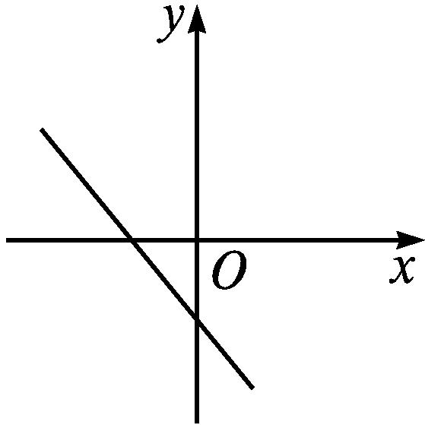
2.直线l:y=kx+b的图象如图所示,则k,b满足( )
A.k>0,b>0
B.k<0,b<0
C.k<0,b>0
D.k>0,b<0
解析:由题图可知直线的倾斜角为钝角,且直线在y轴
上的截距为负值,故k<0,b<0.
答案:B

Slide 33
3.与直线y=2x+1垂直,且在y轴上的截距为4的直线的斜截式方程是( )
答案:D

Slide 34
4.无论k取何值,直线y-2=k(x+1)经过的定点是 .
答案:(-1,2)
5.若直线y=(a²-1)x+2与直线y=3x+a平行,则a的值为 .
解析:由a²-1=3,且a≠2,得a=-2.
答案:-2

Slide 35


本 课 结 束
更多精彩内容请登录志鸿优化网
http://www.zhyh.org/

